Slide 1

Modelos de referência
23544 – Ana Carvalho
23548 – Ana Pinto
23552 – Diana Dinis
Registo Clínico Eletrónico
Prof.: Sandro Carvalho

Slide 2



Índice
01
02
03
04
Modelo Virtual
Modelo Consolidado
Modelo Orientado a Serviços
Modelo Centralizado/Integrado
05
Conclusão

Slide 3
01
Modelo Virtual

Slide 4
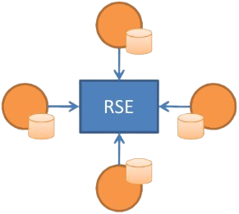


Modelo Virtual
Mantém os dados em bases de dados locais
O registo de saúde eletrónico faz um pull dos dados

Slide 5


Modelo Virtual
Vantagens
Desvantagens
Permite a integração dos dados
Fragmentação dos dados
Acesso em tempo real
Dificuldade na integração

Slide 6
02
Modelo Consolidado

Slide 7
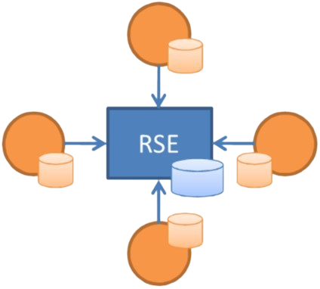
Modelo Consolidado
Possui repositórios locais e tem uma base de dados centralizada

Slide 8
Modelo Consolidado
Vantagens
Desvantagens
Fácil gestão dos recursos
Falta de privacidade
Permanência dos dados do utente
Dificuldade na comunicação caso a integração seja feita incorretamente

Slide 9
03
Modelo Orientado a Serviços

Slide 10
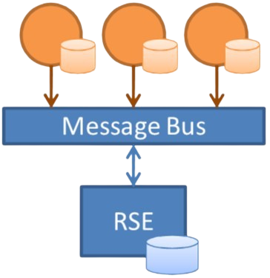
Modelo Orientado a Serviços
As bases de dados locais comunicam entre si e entre o repositório central

Slide 11
Modelo Orientado a Serviços
Vantagens
Desvantagens
Melhor comunicação entre as unidades de saúde
Padronização fortemente requirida
Registos são atualizados individualmente
Implementação complexa
Maior flexibilidade

Slide 12
04
Modelo Centralizado/Integrado

Slide 13
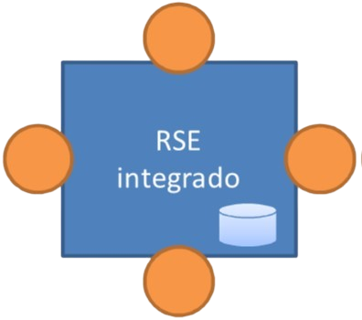
Modelo Centralizado/Integrado
Não há bases de dados locais
Existe um repositório central comum a todos

Slide 14
Modelo Centralizado/Integrado
Modelo Centralizado/Integrado
Vantagens
Desvantagens
Implementação simples
No caso de uma falha no repositório central, os registos tornam-se inacessíveis
Não há gastos de recursos na troca de dados
Sobrecarga que leva a problemas de desempenho

Slide 15
05
Conclusão

Slide 16
Conclusão
Modelo Centralizado/Integrado
Modelo Virtual
Modelo Consolidado
Modelo Orientado a Serviços

Slide 17

Conclusão
Escolhemos o modelo orientado a serviços
Fácil gestão interna de recursos e comunicação entre os repositórios locais e centrais

Slide 18

FIM

